Slide 1
Sustav pametne police u dućanu
Kristijan Jagunec, Borna Pejnović

Slide 2
Korištene tehnologije
Arduino
Wokwi
Doxygen
GitHub
Visual Studio Code

Slide 3
Problem
Nemoguće je ručno i pouzdano pratiti stanje zaliha proizvoda na polici
Fizička provjera polica zahtijeva puno vremena i ljudskih resursa
Riješenje
Automatska notifikacija omogućava brzu reakciju
Senzori težine mjere količinu proizvoda u stvarnom vremenu
Arduino Mega odlučuje je li proizvod prisutan ili treba nadopunu

Slide 4
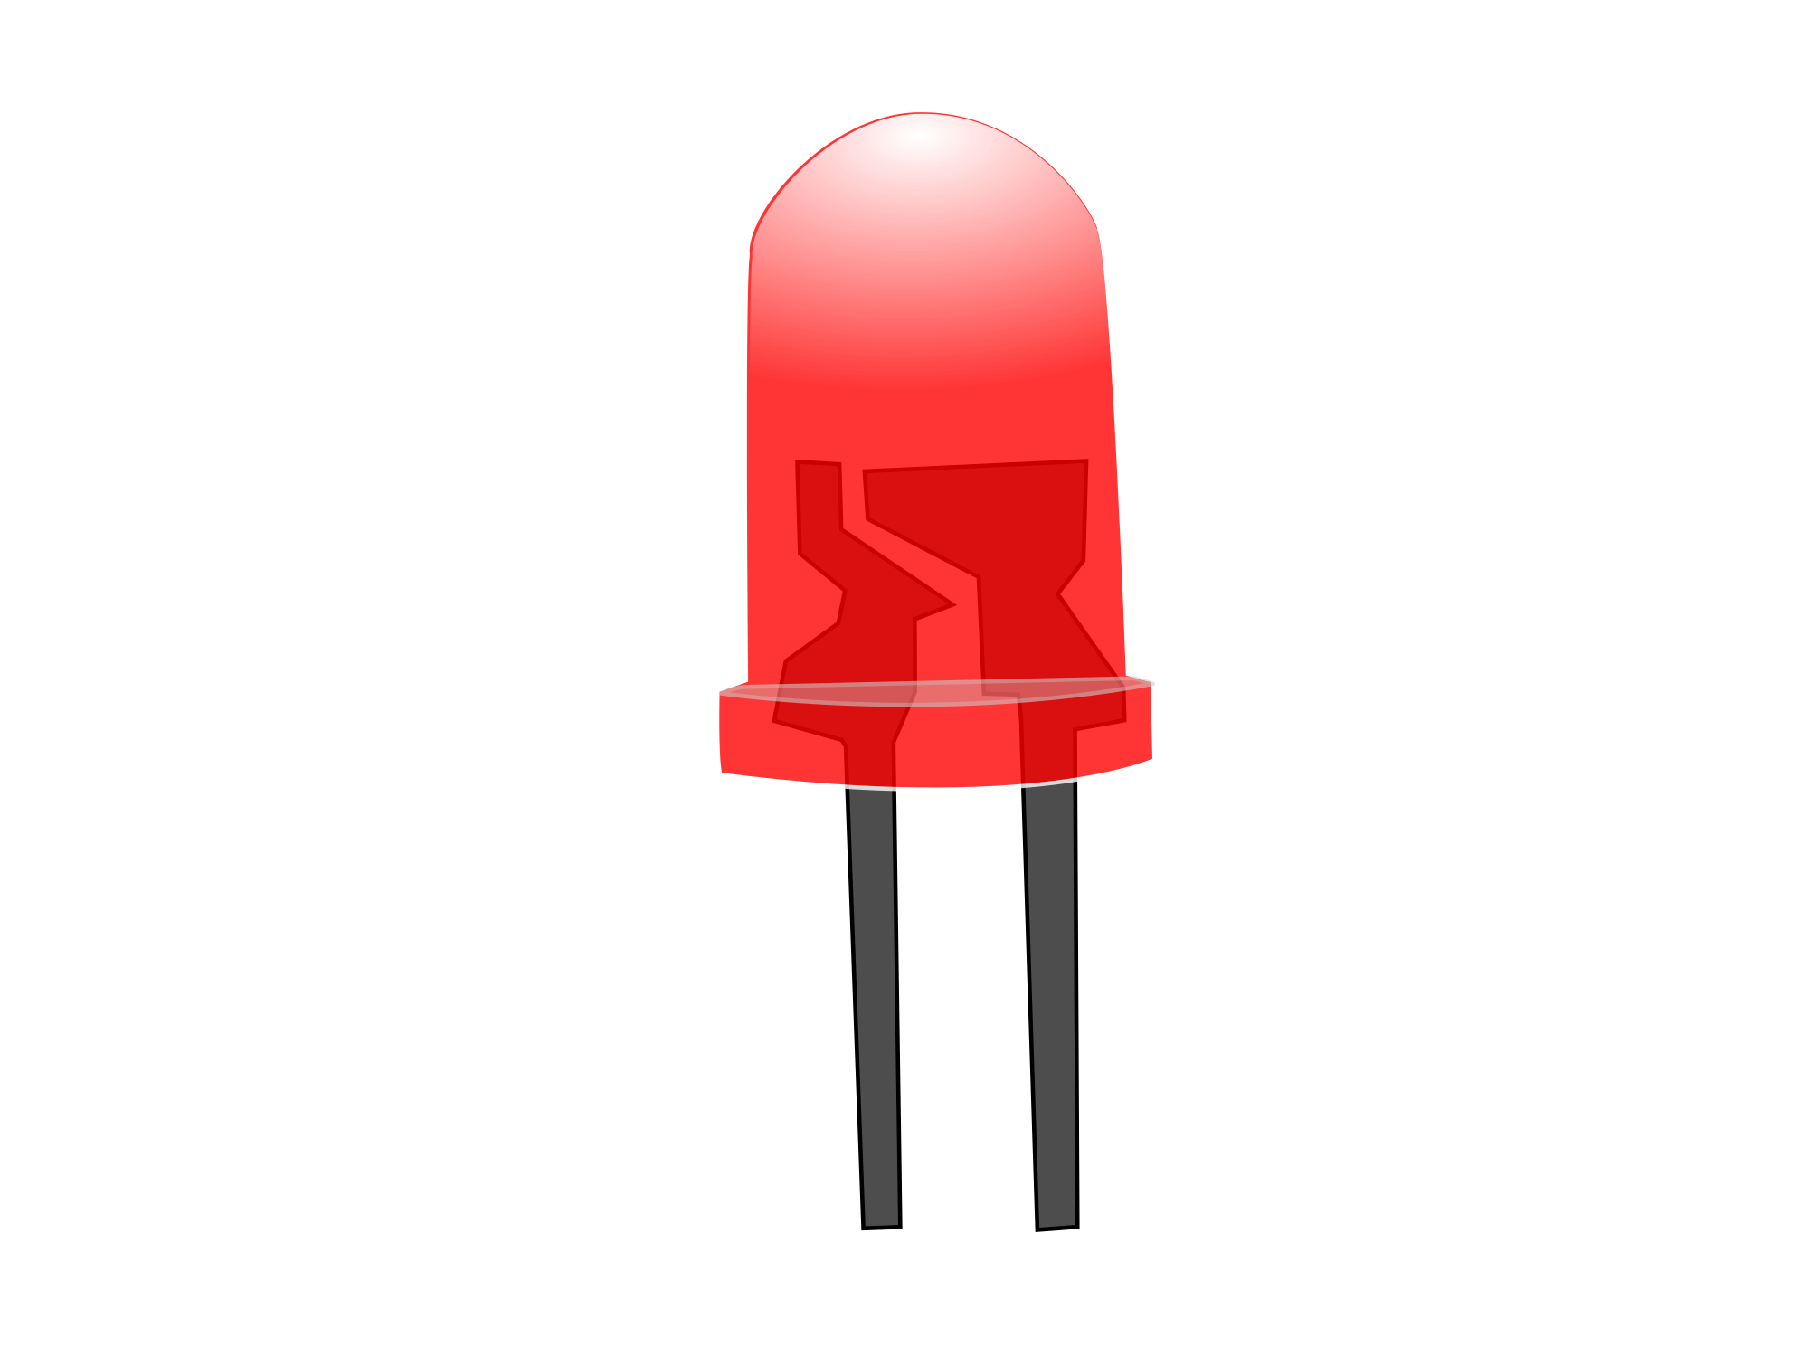
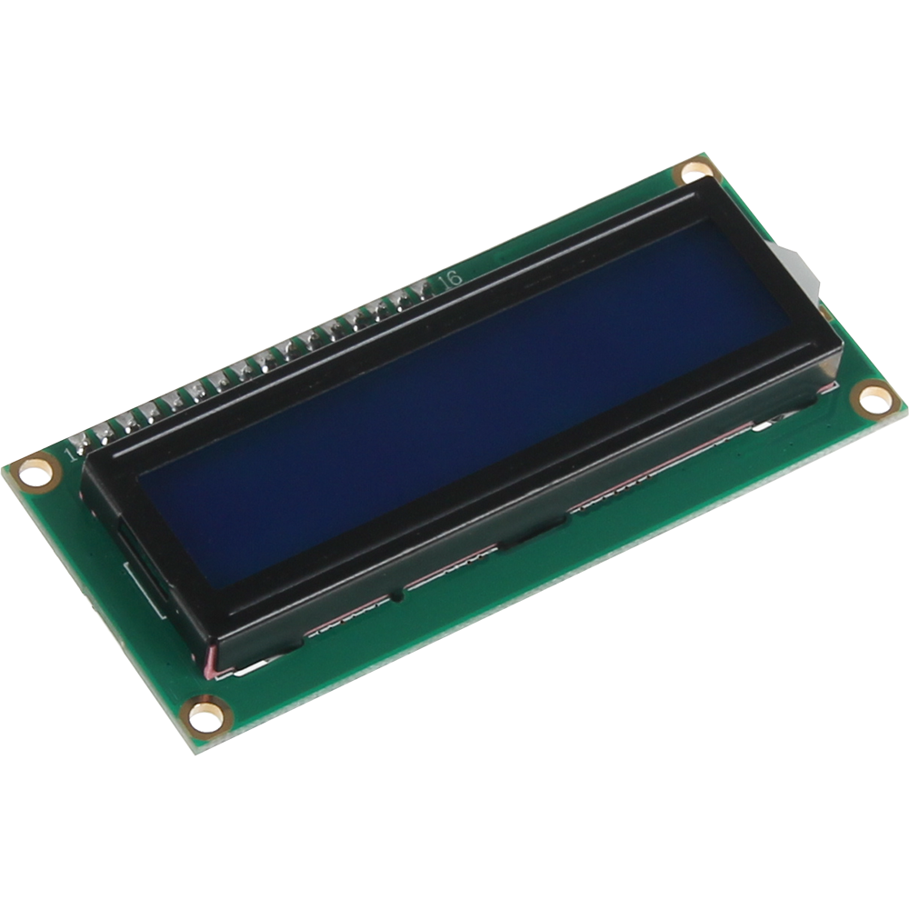
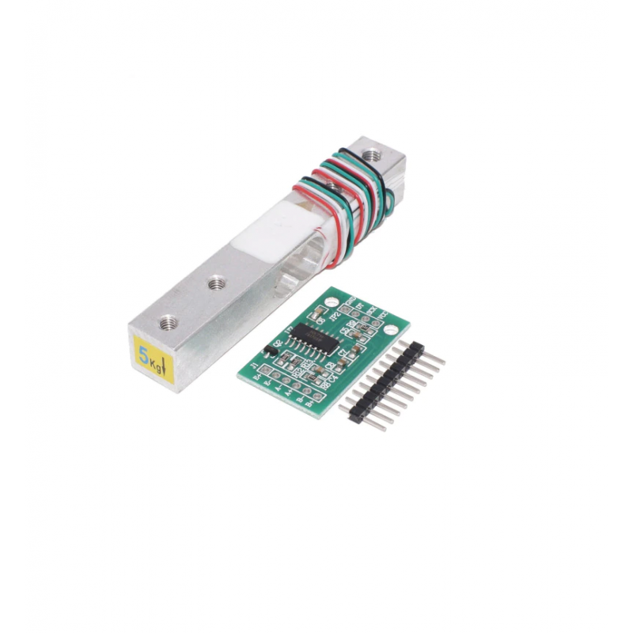
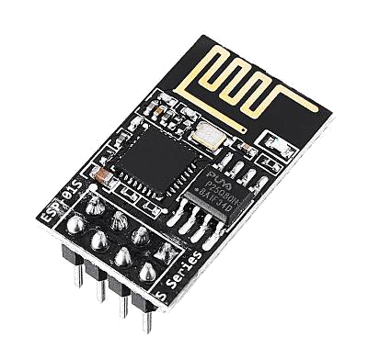
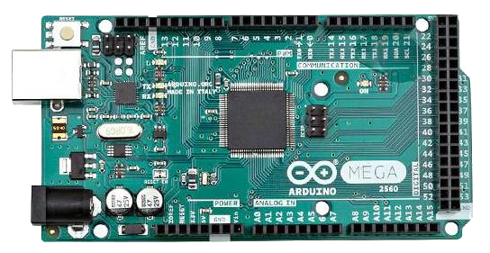
Riješenje - Komponente

Slide 5
Riješenje - Funkcionalnosti
Mjerenje mase predmeta putem HX711 senzora
Prikazivanje trenutne mase na LCD zaslonu
Slanje obavjesti ESP-01 modulu ako težina padne ispod granice
Signaliziranje kritičnih situacija kroz paljenje LED-ice

Slide 6
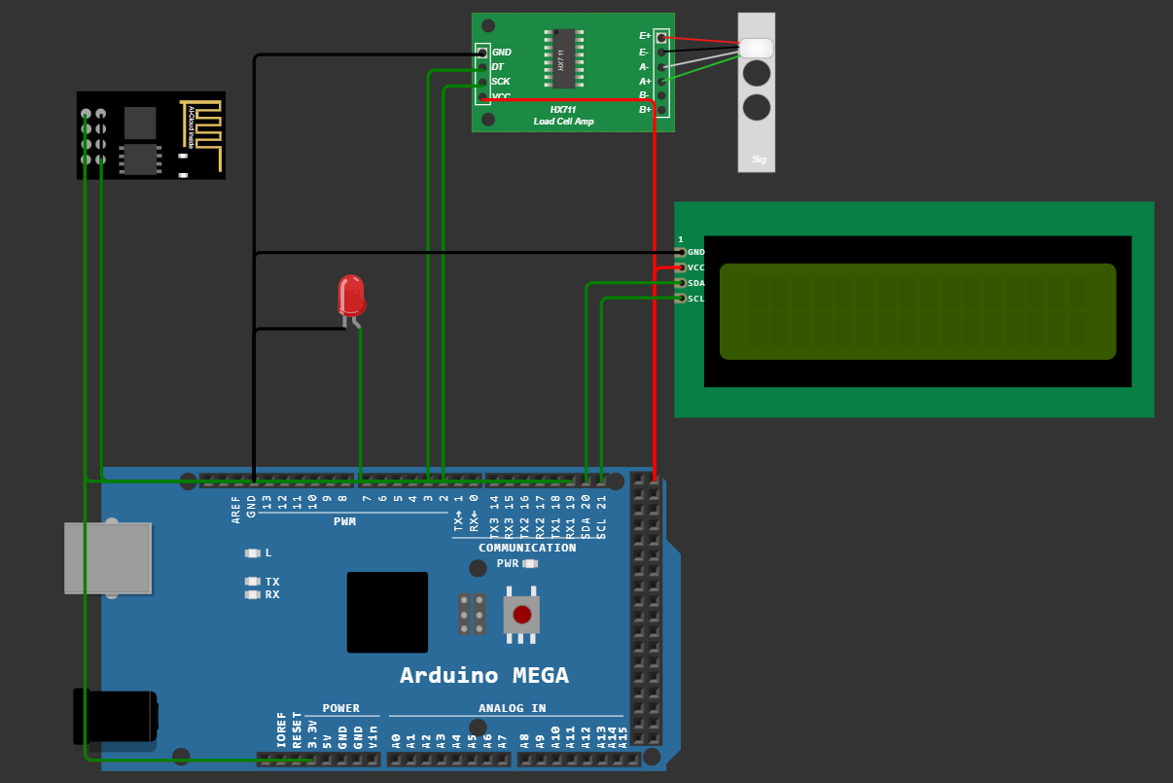

Slide 7
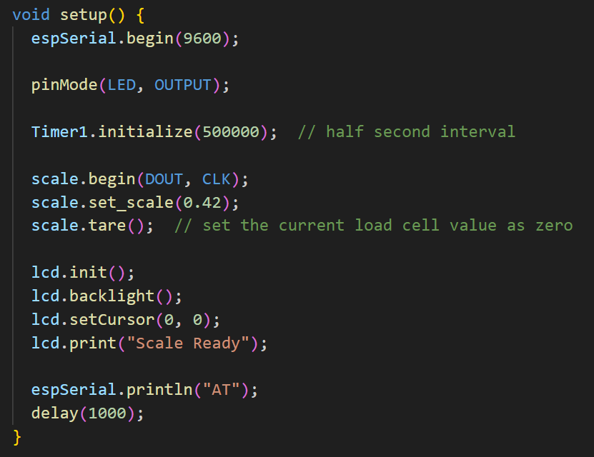

Slide 8
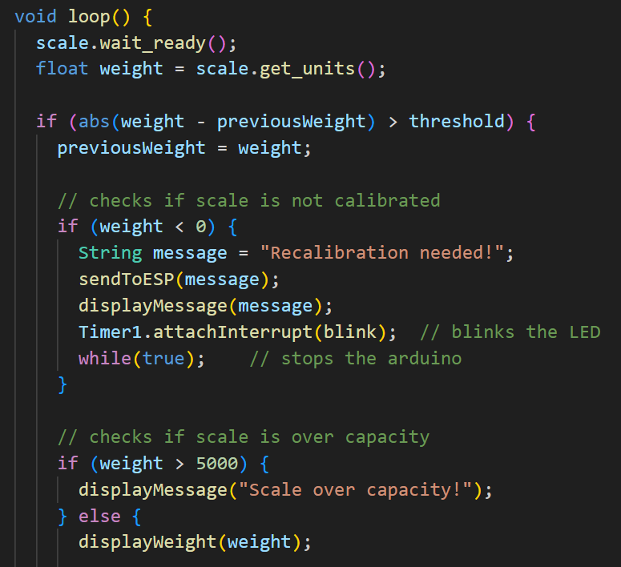

Slide 9
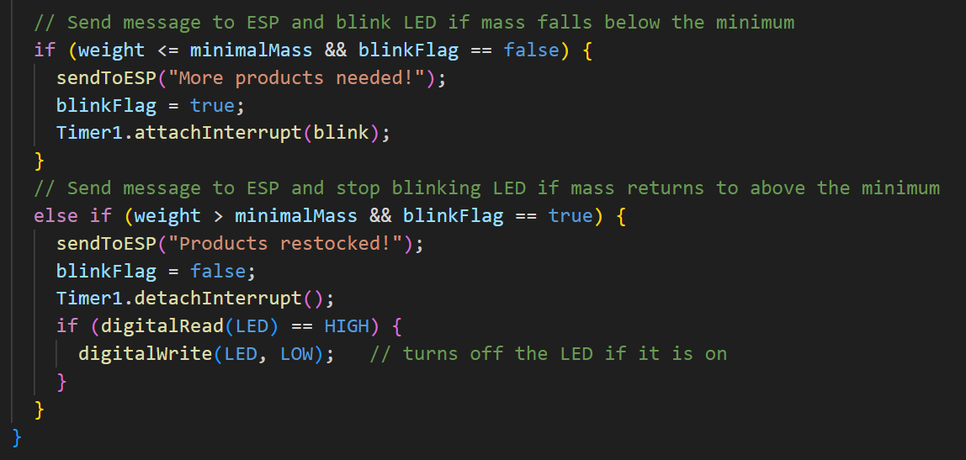

Slide 10
Hvala na pozornosti!
Github
Github – Wiki
Doxygen dokumentacija
Wokwi projekt

